Slide 1
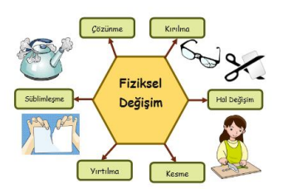
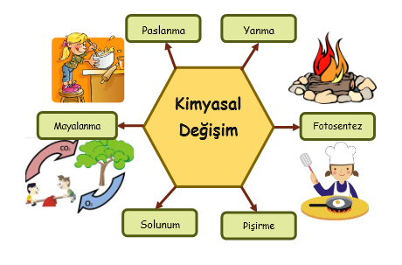

FİZİKSEL VE KİMYASAL DEĞİŞİM

Slide 2
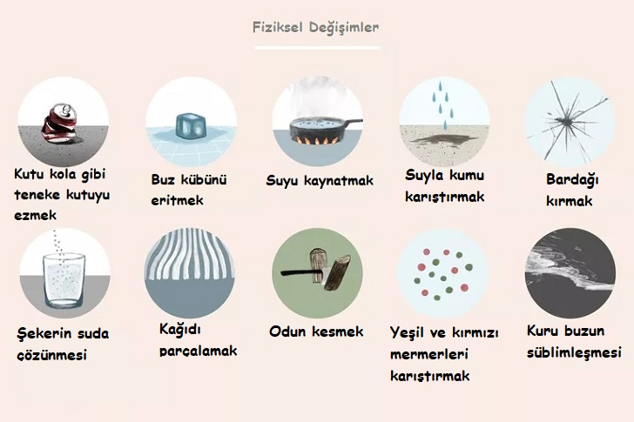
FİZİKSEL DEĞİŞİM

Slide 3
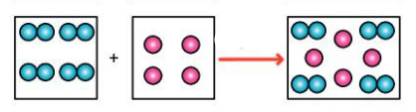
Bir maddenin tanecik (iç) yapısı değişmeden sadece dış görünümünde meydana gelen değişimlere fiziksel değişim denir.

Slide 4
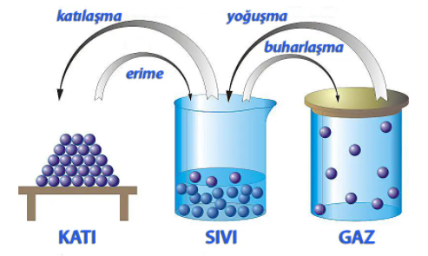
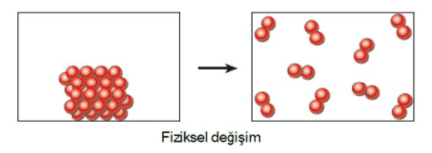
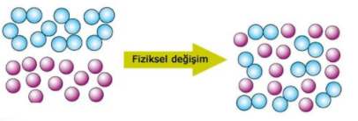
Fiziksel değişimle maddeleri diğer maddelerden ayırt eden koku, tat, renk gibi maddenin kimliğini oluşturan özellikler değişmez.
Fiziksel değişimler ile maddenin sadece görünümü, şekli veya hali değişir.
Fiziksel değişimler sonucu yeni maddeler oluşmaz
Fiziksel değişimde moleküller arası bağlar kırılır.

Slide 5
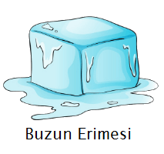
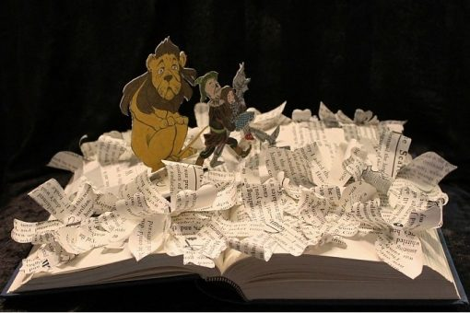
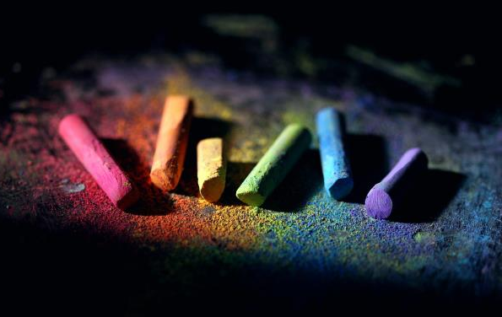
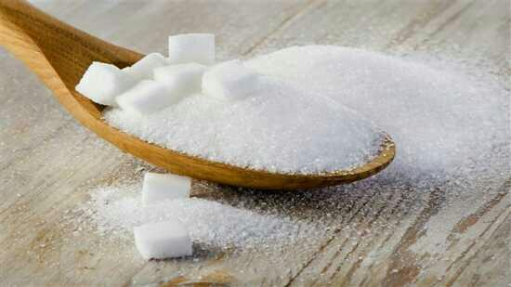
ÖRNEKLER :
• Buzun erimesi
• Kağıdın yırtılması
• Tebeşirin toz haline getirilmesi
• Küp şekerin ezilerek toz şeker haline getirilmesi

Slide 6
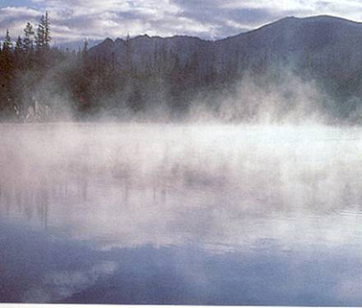
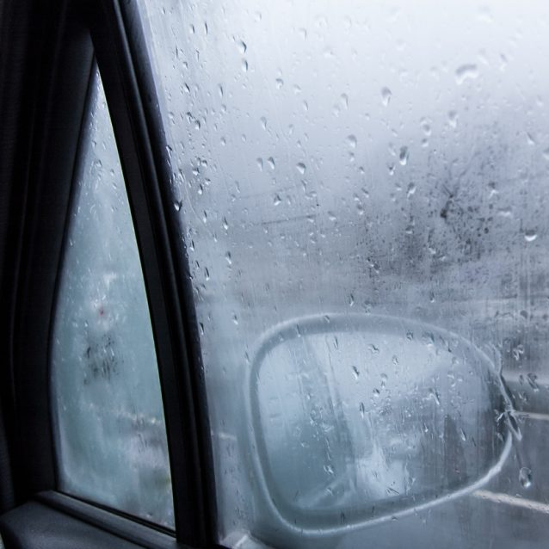
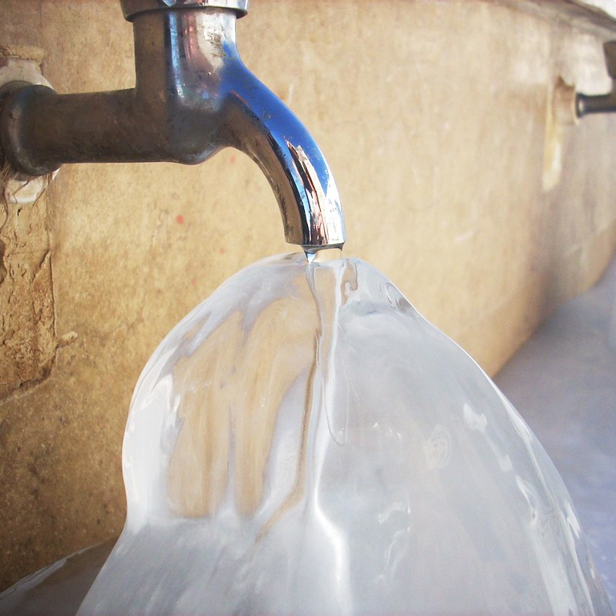
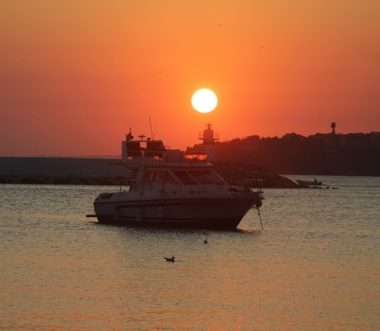
• Suyun donması
• Çaydanlıktaki suyun buharlaşması
• Camın buğulanması
• Akşamları gökyüzünün renginin maviden kızıla dönüşmesi

Slide 7
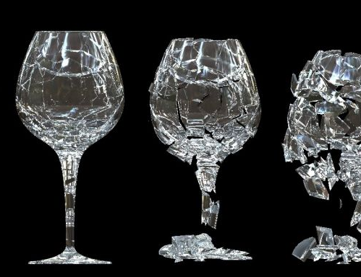
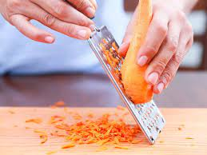
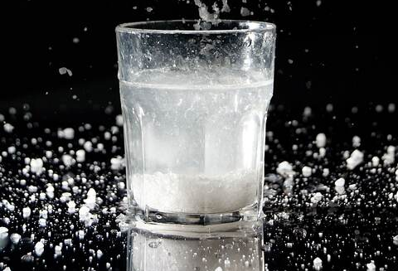
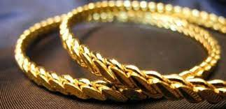
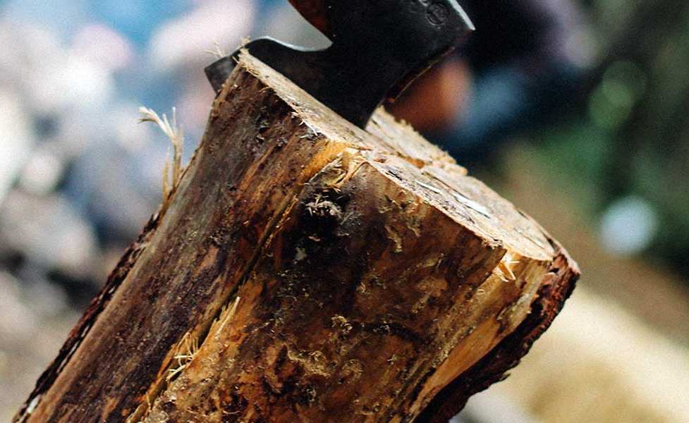
• Altından bilezik yapılması
• Odunun kırılması
• Camın kırılması
• Yemek tuzunun suda çözünmesi
• Yoğurttan ayran yapılması
• Bakırdan tencere yapılması
• Havucun rendelenmesi

Slide 8
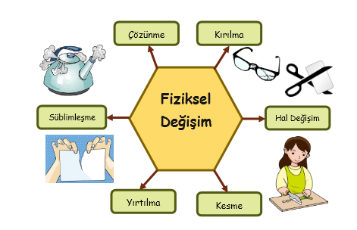
Maddelerde meydana gelen;
Kırılma
Yırtılma Rendelenme
Ezilme
Erime
Parçalanma
Donma
Ufalanma olaylarının tamamı fiziksel değişim
Aynı zamanda tüm hal değişim olayları fiziksel değişimdir

Slide 9
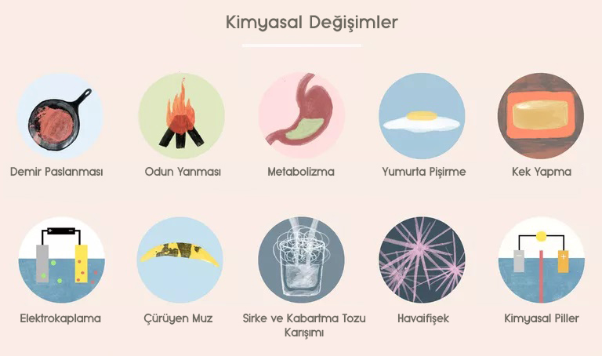
KİMYASAL DEĞİŞİM

Slide 10
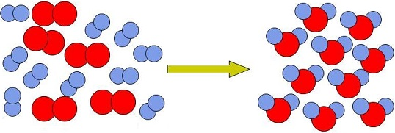
Maddelerin tanecik (iç) yapılarının değişerek tamamen farklı yeni maddelere dönüşmesine kimyasal değişim denir.
Kimyasal değişim sonucu yeni madde oluşur. Oluşan madde başlangıçtaki kimyasal değişime uğramadan önceki madde ile farklıdır.

Slide 11
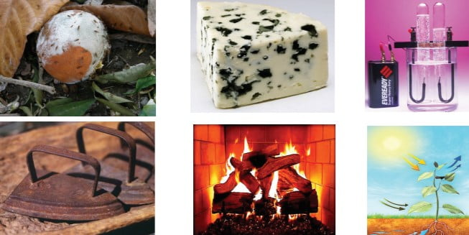
Kimyasal değişimde maddeyi diğer maddelerden ayırt etmeyi sağlayan renk, tat, koku gibi maddenin kimliğini oluşturan özelliklerin yanında maddenin dış görünüşü de değişebilir.

Slide 12
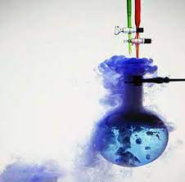
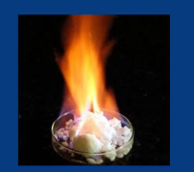
Kimyasal değişim sırasında; gaz çıkışı, ısı ve ışık açığa çıkabilir.
Kimyasal değişime uğrayan maddeler eski haline döndürülemez.
Kimyasal değişimde atomlar arası bağlar kırılır.

Slide 13
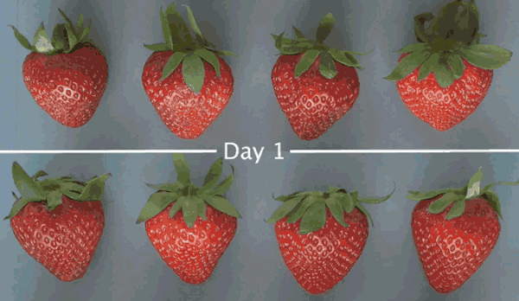
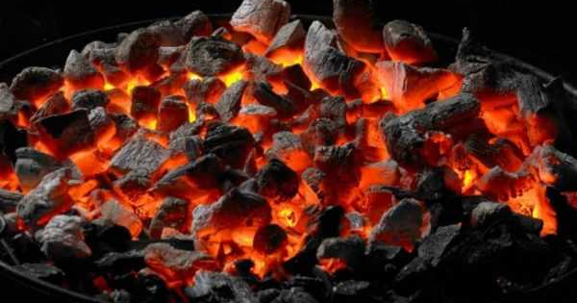
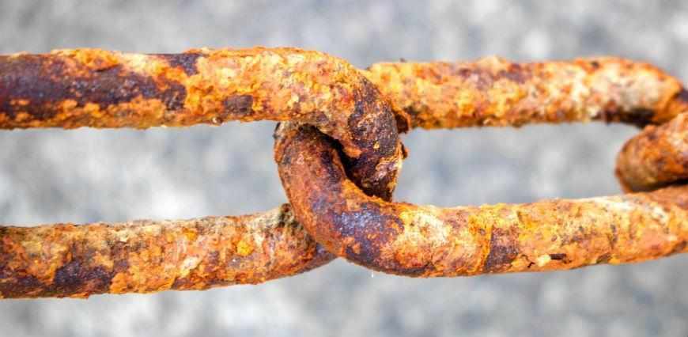
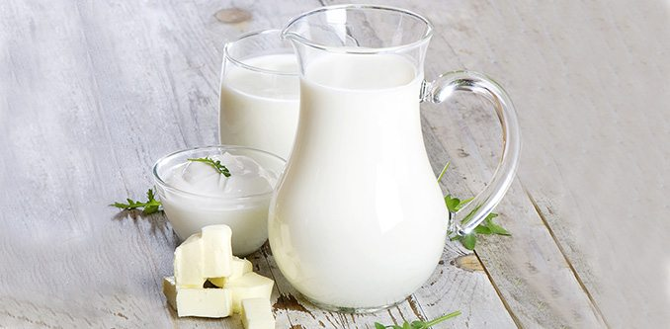
Örnekler
• Kömürün yanması
• Sütten yoğurt ve peynir yapılması
• Demirin paslanması
• Meyvelerin çürümesi
• Un ve sudan hamur yapılması

Slide 14
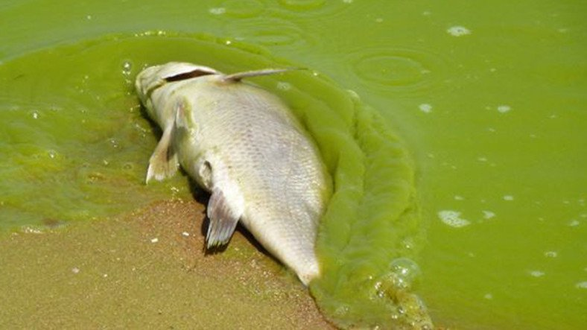
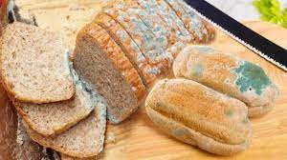
• Kumdan cam yapılması
• Ekmeğin küflenmesi
• Kabartma tozunun üzerine limon sıkılması
• Canlıların ölmesi
• İnsanın sindirim ve solunum yapması

Slide 15
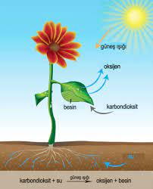
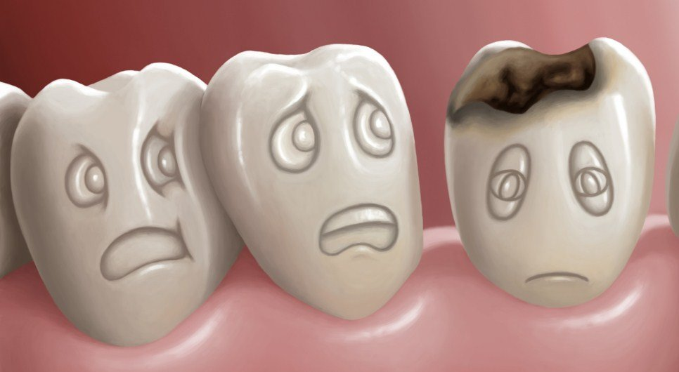
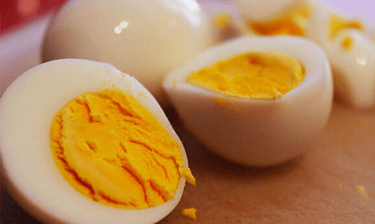
• Bitkilerin fotosentez yapması
• Üzüm suyundan sirke yapılması
• Doğalgazın yanması
• Dişlerimizin çürümesi
• Yumurtanın haşlanması
• Gümüşün açık havada zamanla kararması

Slide 16
Maddelerde meydana gelen;
Yanma → Kömürün , odunun, kağıdın yanması
Pişirme → Yemeğin pişmesi, etin pişmesi, ekmeğin pişmesi
Küflenme → Ekmeğin küflenmesi, yemeğin küflenmesi
Paslanma → Çivinin paslanması
Kızartma
Ekşime
Çürüme
Mayalanma

Slide 17
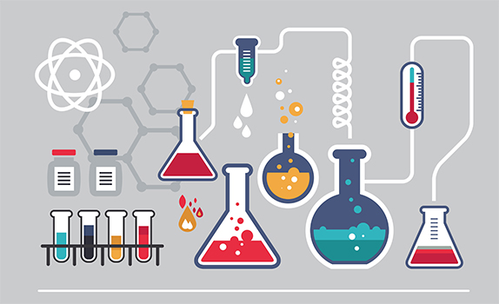
KİMYASAL TEPKİMELER

Slide 18
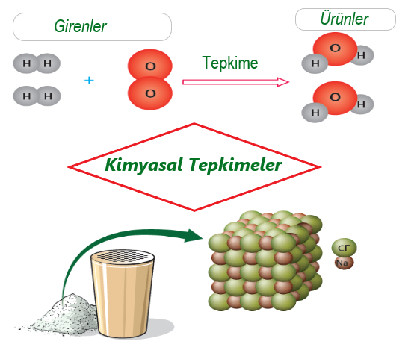
En az iki farklı cins maddenin kendi özelliklerini kaybederek yeni özellikte madde veya maddeler oluşmasıdır.
Diğer bir tanım ise, farklı maddelerin bir araya gelerek kimyasal değişim geçirme sürecine kimyasal tepkime denir.

Slide 19
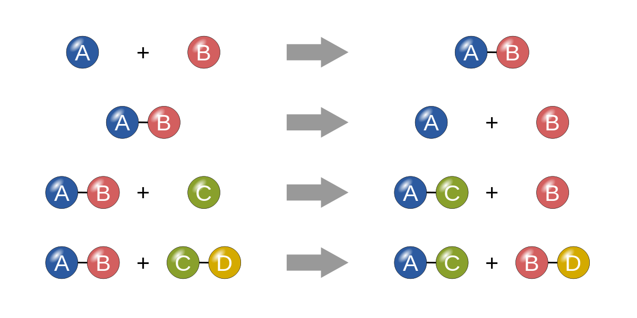
Kimyasal tepkimelerde atom veya moleküller arasında bağlar kırılır ve yeni bağlar oluşur. Bağ kırılımı ve bağ oluşumu sırasında tepkimeye giren maddelerin kimyasal özellikleri (iç yapıları) değişir.

Slide 20
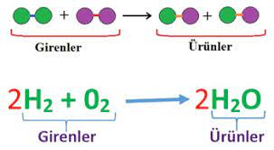
KİMYASAL TEPKİMELERİN ÖZELLİKLERİ
1. Kimyasal tepkimelerde, tepkimeye giren maddeler ve tepkime sonucunda oluşan ürünler bulunur.

Slide 21
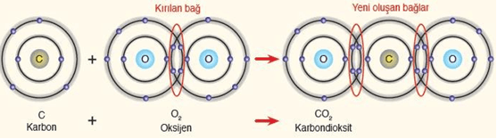
Kimyasal tepkimelerde tepkimeye giren maddeler arasında sadece bağlar oluşabilir. Giren maddeler arasındaki bağlar kopabilir(kırılabilir). Giren maddeler arasındaki bağlar oluşabilir ve kopabilir.
Kimyasal tepkimelerde, tepkimeye giren maddelerin arasında bağ kırılımı, tepkime sonucu oluşan ürünlerdeki maddeler arasında bağ oluşur.

Slide 22
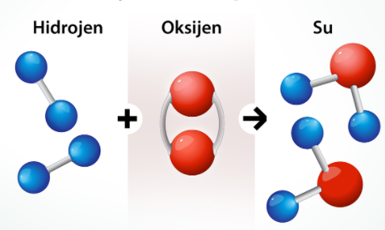
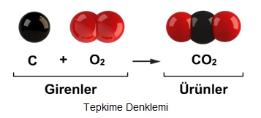
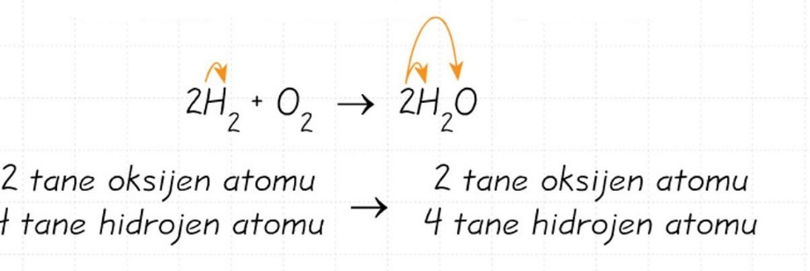
3. Kimyasal tepkimelerde, maddeleri oluşturan atomlar yer değiştirir. Atom sayısı değişmez, yeni atom oluşmaz
Yani, tepkimeye girenler tarafında atom varsa ürünler tarafında da o kadar aynı atomlar vardır.
Kimyasal tepkimelerde molekül sayısı korunmayabilir. Yani; girenlerin molekül sayısı ürünlerin molekül sayısına eşit olmak zorunda değildir.

Slide 23

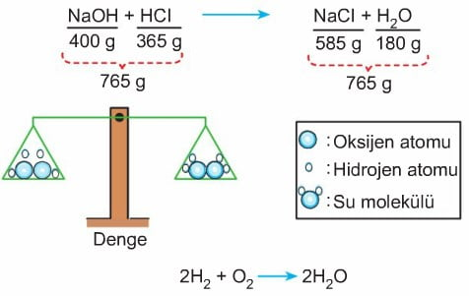
4. Kapalı kaplarda gerçekleşen kimyasal tepkimelerde girenlerin kütlesi, ürünlerin kütlesine eşittir. Yani toplam kütle korunur. (değişmez.)
Kimyasal tepkime ağzı açık kapta gerçekleşirse ve ürünlerde gaz oluşursa toplam kütle korunmaz. Gazlar uçucu olduğu için kap içinde kütle azalır.

Slide 24
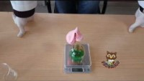
Kimyasal tepkimelerde kütlenin korunumu deneyi
https://www.youtube.com/watch?v=w81q5pOMZbg

Slide 25
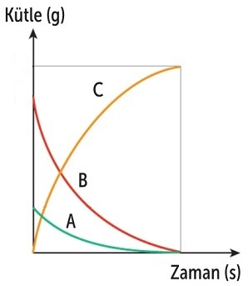
5. Kimyasal tepkimelerde giren maddelerin kütlesi zamanla azalır ki, ürünlerde oluşan maddelerin kütlesi artsın
Tepkime denklemi
A + B → C

Slide 26
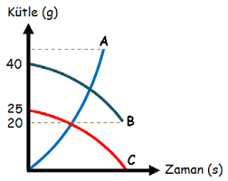
ÖRNEK : Kimyasal tepkimelerde kütle korunduğuna göre yandaki verilen grafiğine göre aşağıdaki soruları cevaplayınız
Tepkimeye giren maddeler nelerdir
Tepkime sonucu oluşan maddeler nelerdir
Tepkimenin denklemini yazınız
Tepkime de hangi maddelerden başlangıçta kaçar gram vardır?
Tepkimede kaç gram kullanılmıştır
Tepkimede artan madde var mıdır?
Tepkime sonucunda maddelerin toplam kütlesi kaç gramdır?
A maddesinin kütlesi kaç gramdır?

Slide 27
Tepkimeye giren maddeler nelerdir
Çözüm :
Grafiği incelediğimizde miktarı azalan maddeler girenler maddelerdir
B ve C maddeleri girenlerdir

Slide 28
2. Tepkime sonucu oluşan maddeler nelerdir
Çözüm:
Tepkimede başlangıçta kütlesi sıfır olup sonradan artan maddeler ürünler olduğu için
Bu tepkimede ürün A maddesidir

Slide 29
3. Tepkimenin denklemini yazınız
Çözüm

Slide 30
3. Tepkimenin denklemini yazınız
Çözüm
B + C → A
GİRENLER
ÜRÜNLER

Slide 31
4. Tepkime de hangi maddelerden başlangıçta kaçar gram vardır?
Çözüm:
B + C → A
B = 40 gram
C = 25 gram
A = 0 gram vardır

Slide 32
5.Tepkimede kaç gram kullanılmıştır?
Çözüm : grafikte gördüklerimizi tepkimeye başlamadan önce ve tepkime sonrasında olanları yazdığımızda tepkime sırasında kullanılan kısımları bulabiliriz .
B + C → A tepkimesinde 40 25 0
-20 -25
20 0
Başlangıçta:
Tepkimede sonuçta B maddesinden 20 gram elde kaldığı için 40-20 = 20 gram kullanılmıştır
C maddesi tamamen bittiği için 25 gram kullanılmıştır
Tepkime sırasında :
Sonuçta :

Slide 33
6.Tepkimede artan madde var mıdır?
7.Tepkime sonucunda maddelerin toplam kütlesi kaç gramdır?
8.A maddesinin kütlesi kaç gramdır?
B + C → A tepkimesinde 40 25 0
-20 -25 +45
20 0 +45
Başlangıçta:
Tepkime sırasında :
Sonuçta :
Tepkimede B maddesinden 20 gram artmıştır
Toplam kütle tepkime sonucunda B maddesinden 20 gram kalmış ve A maddesinden 45 ram oluştuğuna göre tepkime sonucunda toplam kütle
45 + 20 = 65 gramdır
A maddesini kütlesi 45 gramdır

Slide 34
→ Bir tepkimede, tepkimeye giren maddelerin tamamı kullanılırsa artansız tepkime, bir kısmı kullanılırsa artanlı tepkimedir.

Slide 35
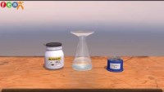
8.Sınıf 4.Ünite HCI-Çinko tepkimesi ve Kimyasal tepkimelerde kütle korunumu 3D Animasyonu
https://www.youtube.com/watch?v=Dw1O7bjEGi4

Slide 36

Kimyasal tepkimelerde tepkimeye giren elementlerin toplam proton, elektron ve nötron sayıları tepkime sonucu oluşan toplam proton, elektron ve nötron sayılarıyla aynı olmalıdır.

Slide 37

Kimyasal tepkimelerde maddelerin fiziksel halleri, hacimleri, molekül sayıları korunmayabilir.

Slide 38
Bir tepkimede, gaz çıkışı, renk değişimi , koku değişimi ve ısı artışı meydana gelmiş ise o tepkime kesinlikle kimyasal tepkimedir.

Slide 39
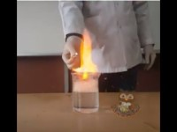
Kimyasal tepkimeler - Hidroklorik asit ve cinko metali tepkimesi
https://www.youtube.com/watch?v=-pWOaibC-xU

Slide 40
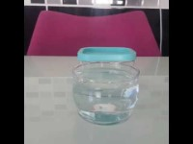
Suyun elektrolizi
https://www.youtube.com/watch?v=7IRvC-faW3E

Slide 41
Kimyasal değişimlerin hepsi kimyasal tepkime örneğidir.
Patatesin kızartılması
Ekmeğin yanması
Menemen yapılması
Yumurtanın pişmesi
Demirin paslanması
Çakmağın yanması
Solunum
Sindirim
Fotosentez
KİMYASAL TEPKİME

Slide 42

YANMA TEPKİMELERİ
Maddelerin oksijenle tepkimeye girmeleri yanma tepkimesidir. Yanma tepkimeleri kimyasal tepkimelerdir.

Slide 43

EKSTRA BİLGİ
Yanma tepkimesi çok hızlı olursa alevli yanma tepkimesi meydana gelir
Kağıdın yanması, odunun yanması vb.
Yanma tepkimesi uzun sürede meydana gelirse alevsiz yanma tepkimesi meydana gelir.
Gümüşün kararması, demirin paslanması alevsiz yanma tepkimelerine örnektir

Slide 44

PÜF BİLGİ
Tepkimenin yanma tepkimesi olması için;
1. O₂ (oksijen) , tepkimede girenler kısmında olmalıdır.

Slide 45

2. O₂ başka bir atomla olmamalı yalnız olmalı. Yani; CO₂ H₂O gibi olmamalı. O₂'nin yanında başka bir element olursa yanma tepkimesi degildir. Ama oksijenin başında ya da yanında rakam olabilir.

Slide 46

Kimyasala tepkimeler kibrit neden yandiktan sonra miknatis tarafindan cekilir?- chemical reactions
https://www.youtube.com/watch?v=FgqXEMtm44Y

Slide 47

8.SINIF FİZİKSEL VE KİMYASAL DEĞİŞİMLER ve TEPKİMELER | LGS
https://www.youtube.com/watch?v=ilJOs5B4Lks

Slide 48

Kimyasal reaksiyon mumun yanması simülasyonu
https://javalab.org/en/chemical_change_of_candle_en/

Slide 49

Su yapma simülasyonu
https://javalab.org/en/law_of_definite_proportions_en/

Slide 50


MEB LGS ÇIKMIŞ VE ÖRNEK SORULAR

Slide 51


LGS 2020

Slide 52





LGS 2020
CEVAP B

Slide 53


LGS 2020

Slide 54
LGS 2020
CEVAP A

Slide 55

LGS 2018

Slide 56
LGS 2018
CEVAP A

Slide 57

PYBS 2020

Slide 58
PYBS 2020
CEVAP C

Slide 59

PYBS 2020

Slide 60
PYBS 2020
CEVAP C

Slide 61

PYBS 2019

Slide 62
PYBS 2019
CEVAP B

Slide 63

PYBS 2018

Slide 64
PYBS 2018
CEVAP C

Slide 65

PYBS 2018

Slide 66
PYBS 2018
CEVAP B

Slide 67

PYBS 2017

Slide 68
PYBS 2017
CEVAP B

Slide 69

HAZIRLAYAN
www.fenusbilim.com

